Slide 1
Начало Реформации в Европе.

Slide 2
Проблема:
Что такое Реформация или почему Европа больше не будет прежней?

Slide 3
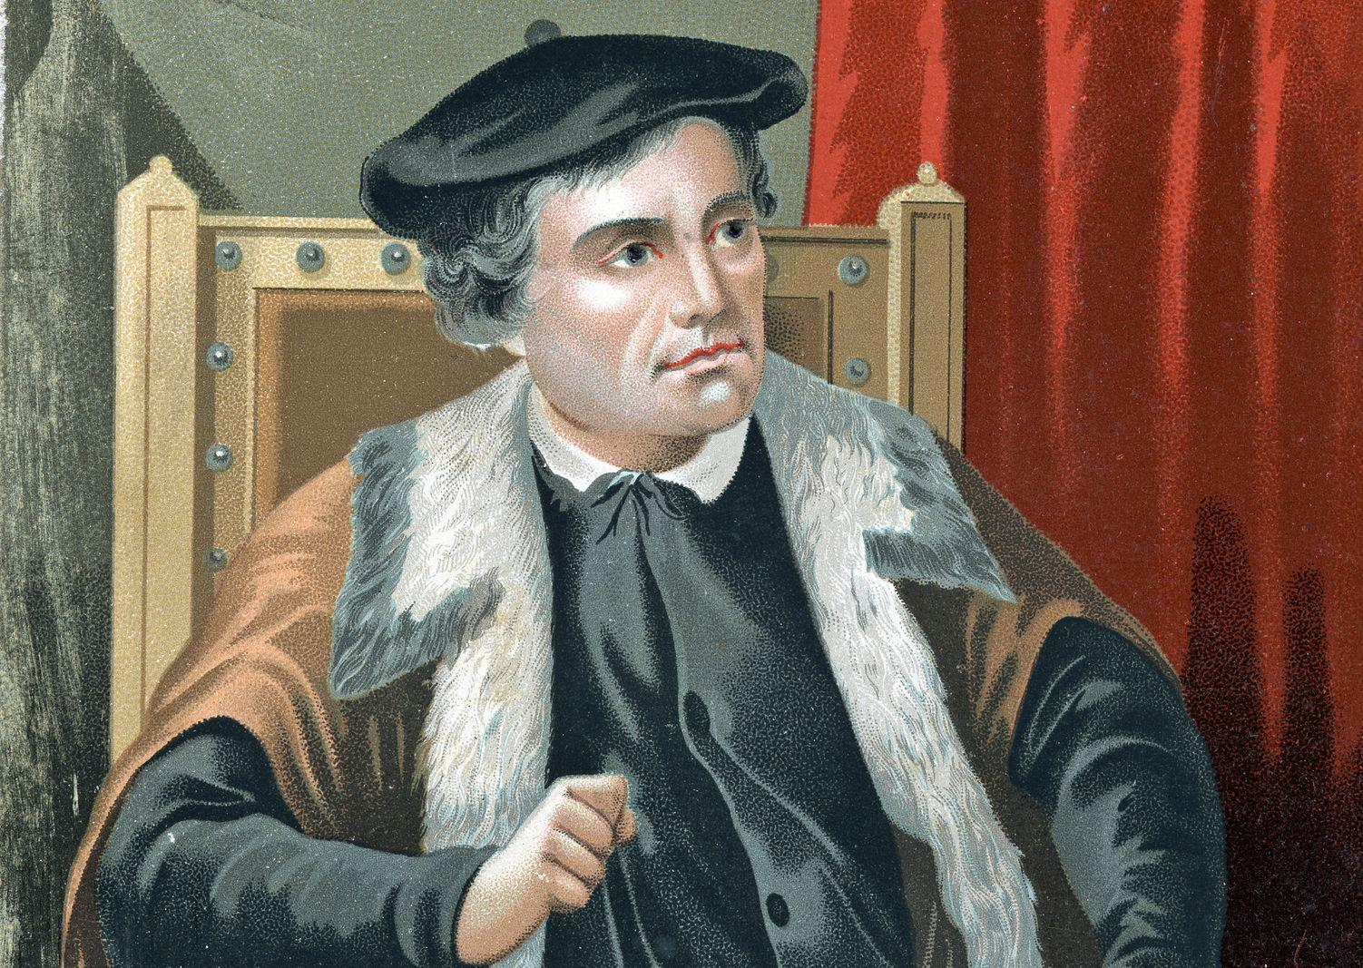
План занятия:
Понятие Реформации.
Причины Реформации.
Деятельность Мартина Лютера.
Крестьянская война в Германии.
Аугсбургский религиозный мир 1555 г.
Последствия Реформации.

Slide 4
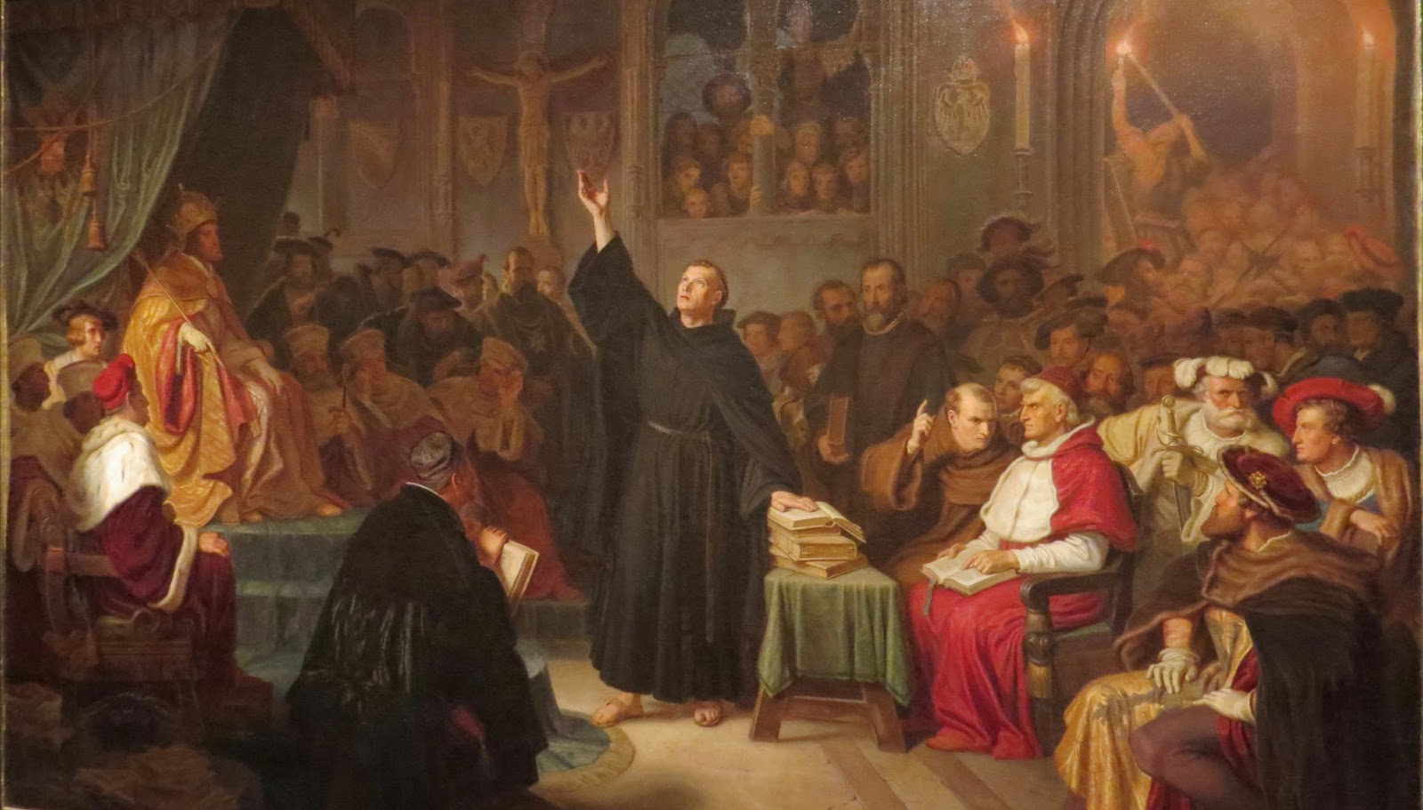
Реформация - движение за переустройство католической Церкви.

Slide 5
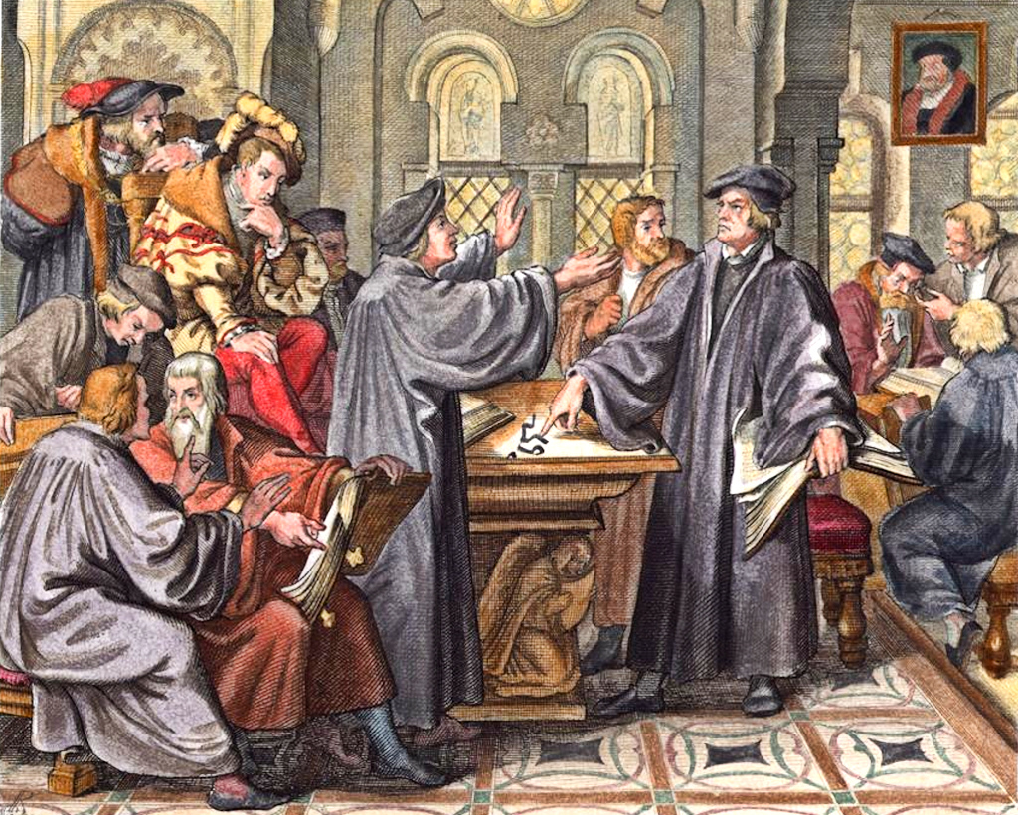
Причины Реформации:

Slide 6
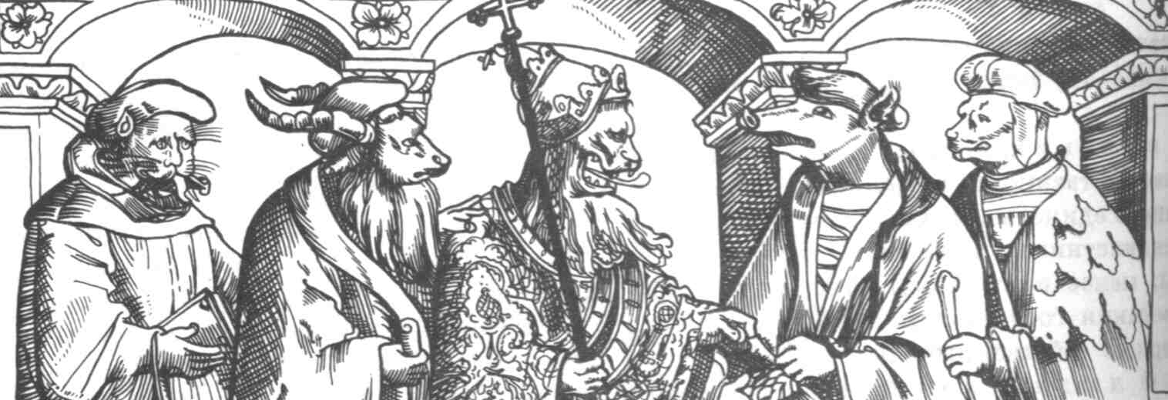
Кризис Церкви - аморальный образ жизни священников и пап.
Опишите карикатуру на священников XVI в.

Slide 7
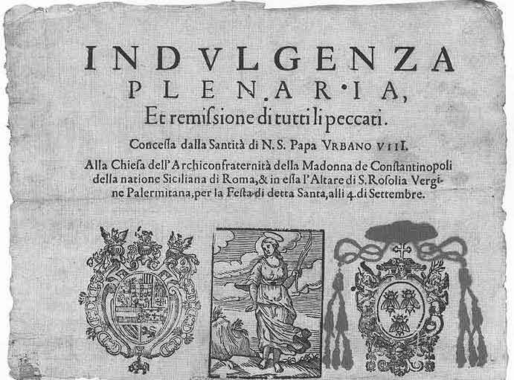
2. Продажа индульгенций.
Индульгенция - грамота об отпущении грехов.

Slide 8
Прочитаем стихотворение поэта XVI в. Ганса Сакса:
Есть у попов про всех товар,
Лишь покупай — и млад и стар!
Известно, каждый поп и инок ,
Дом Божий превращают в рынок:
Дают реликвии доход,
А главное — в церквах идет
Продажа индульгенций бойко,
Вот что и есть овечья дойка!
Толпа церковников жадна.
Привыкнув грабить издавна,
Живя бессовестным обманом,
Церковник ловко лжет мирянам:
За мощи выдав зуб быка,
Он им притронется слегка
К болящему — и дань сберет...
Страдает от попов народ,
Не перечесть его невзгод:
Зимой и летом гнет он спину,
Чтоб отдавать им десятину.
Коль не заплатишь, проклянут,
Изгонят, свечи вслед швырнут,
Другим чтоб было неповадно.
Трудиться разве не досадно
Крестьянину по целым дням,
Чтобы поповским холуям
Сидеть в трактирах было можно,
Курить и пьянствовать безбожно?

Slide 9
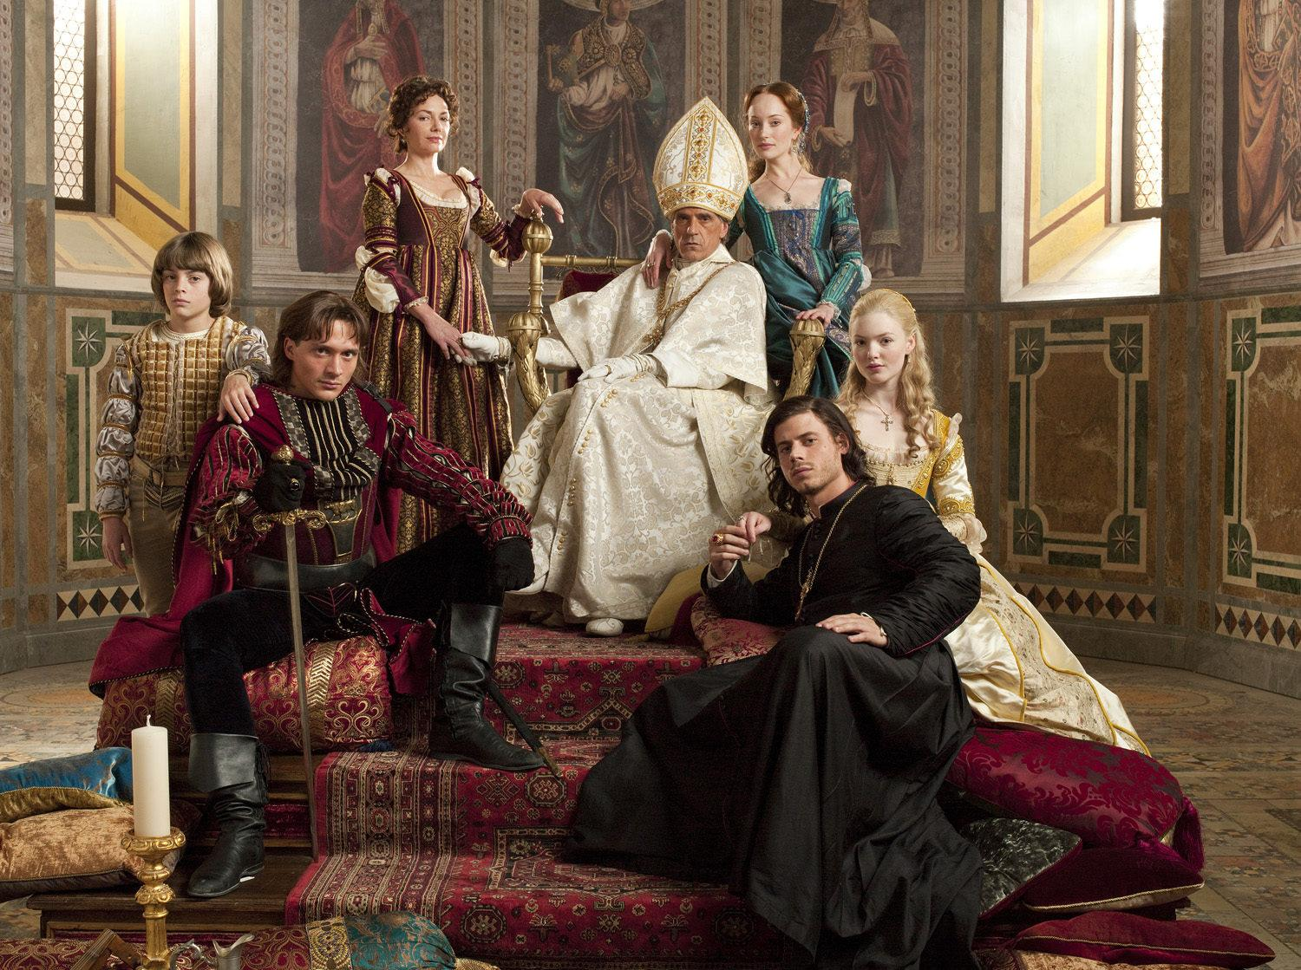
Для того, чтобы рассмотреть последнюю причину Реформации, посмотрим отрывок из сериала “Борджиа” (2011) (1 сезон, 1 серия - 7:30-7:40)

Slide 10
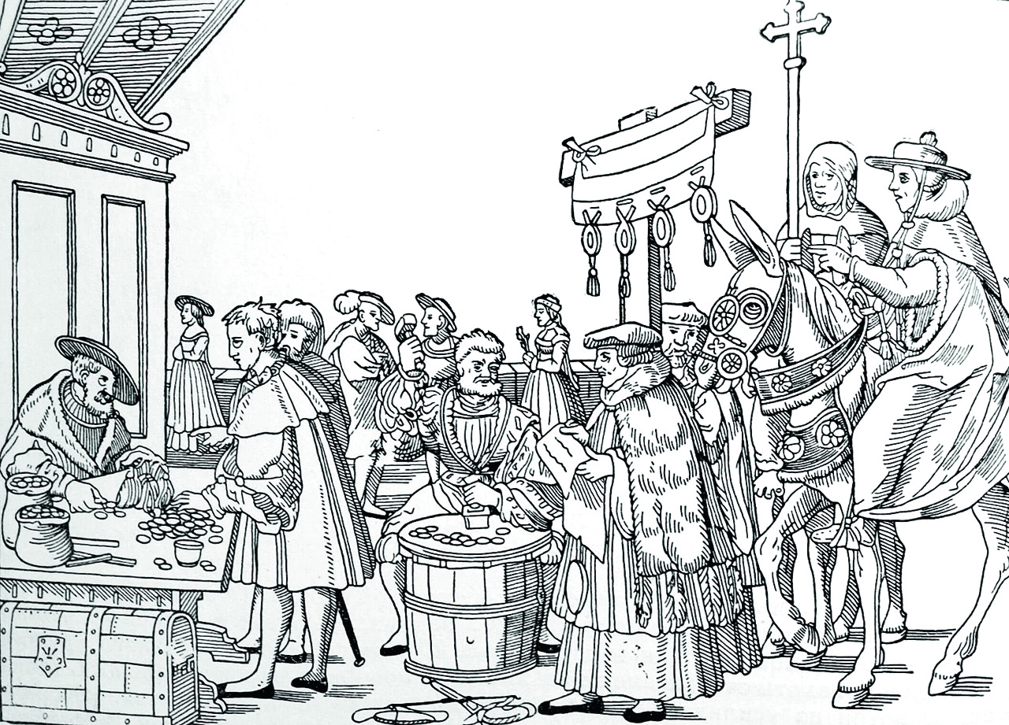
3. Распространение продажи церковных должностей - симония.

Slide 11
У кого появятся силы и смелость бросить вызов могущественной Католической Церкви и самому папе Римскому?

Slide 12
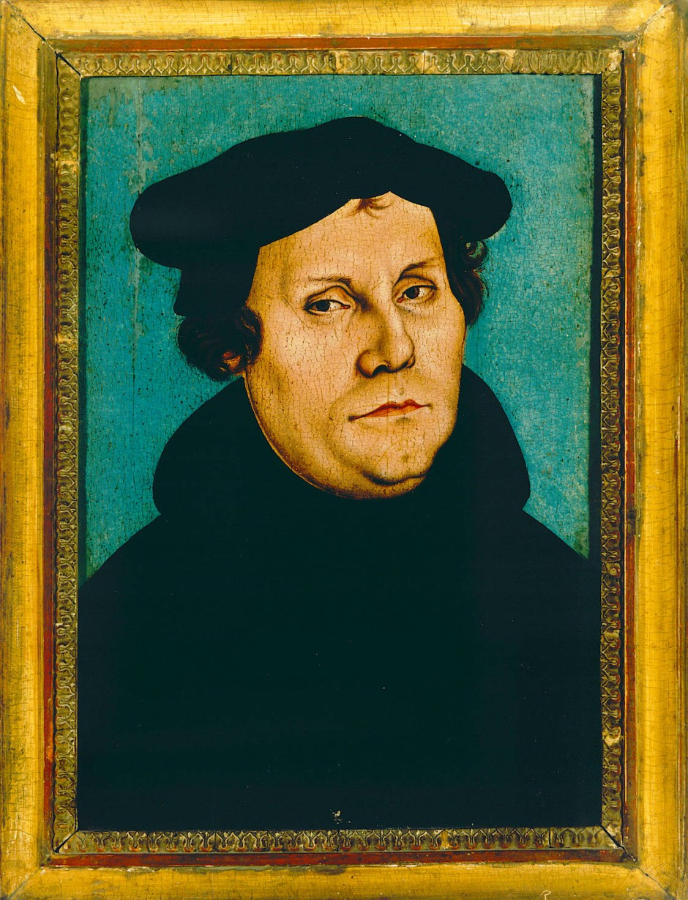
Мартин Лютер - “рок-звезда” Реформации (1483-1546)

Slide 13
95 тезисов Мартина Лютера:
-против индульгенций;
-между Богом и верующим не должно быть такого посредника, как Церковь;
-упрощение церковных обрядов, сделать их понятными для простых людей;
-служение Богу - не профессия, а функция всех верующих.

Slide 14
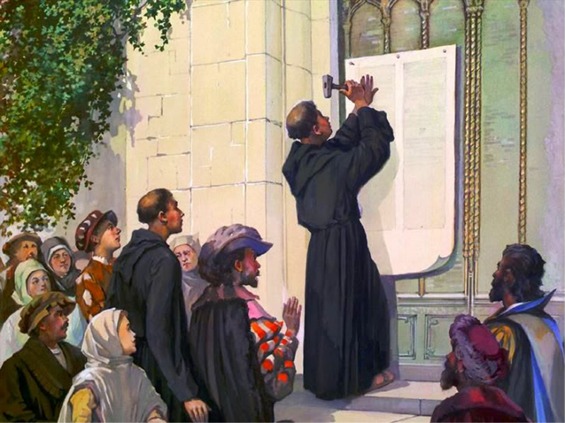
Смотрим отрывок из фильма “Мартин Лютер” (2003) (39:20-41:38)

Slide 15
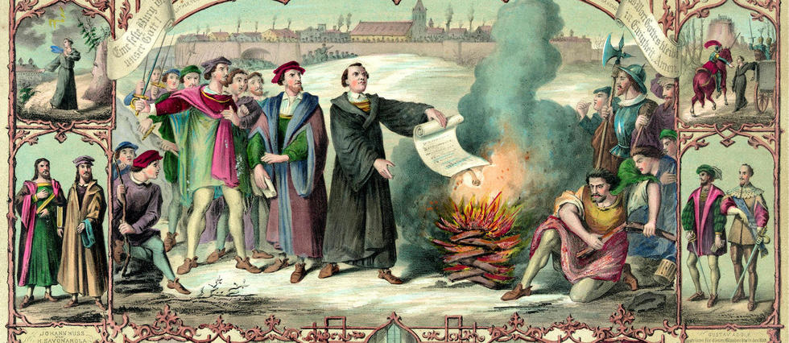
Мартин Лютер отлучен от Церкви, но он публично сжигает папскую буллу.

Slide 16
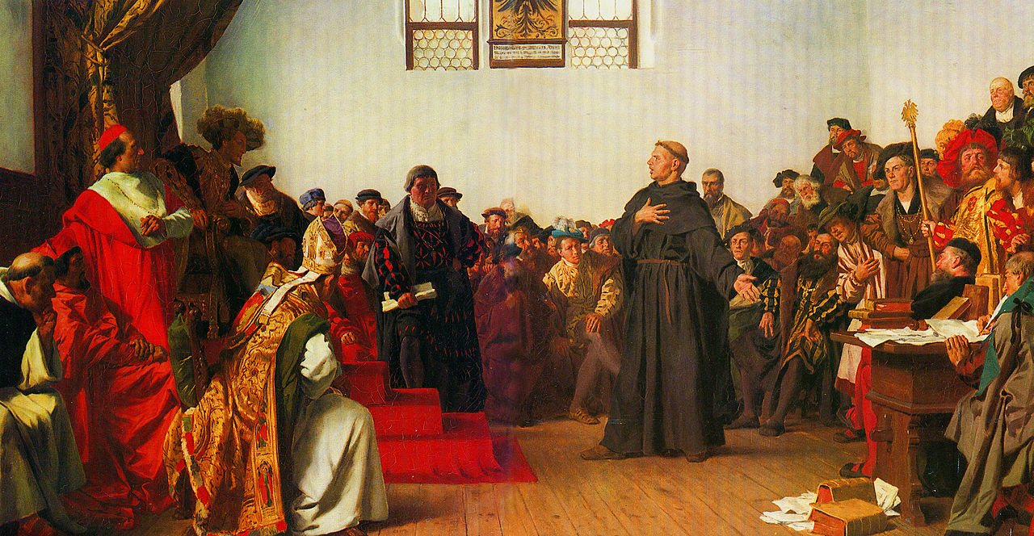
1521 г. - Вормсский рейхстаг - императорский суд над Мартиным Лютером.

Slide 17
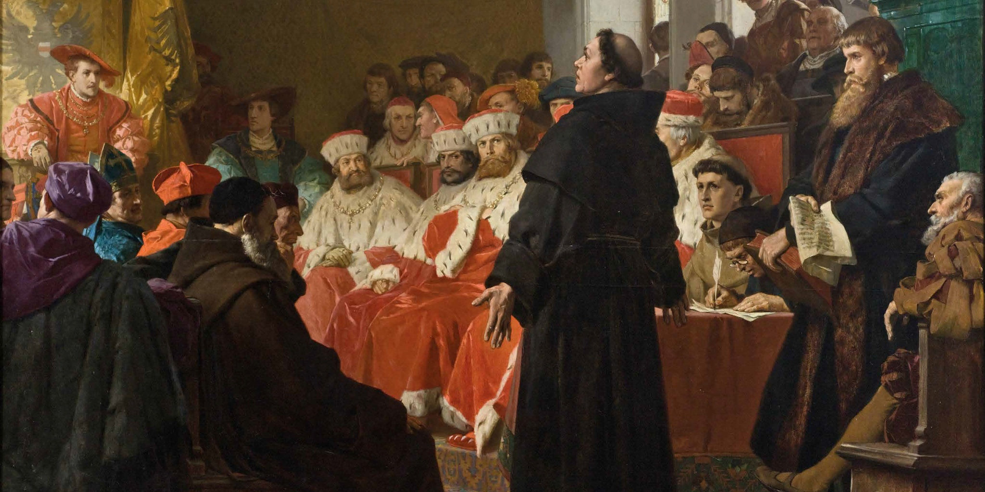
“На том стою, и не могу иначе!”
Читаем страницы с.107-108.

Slide 18
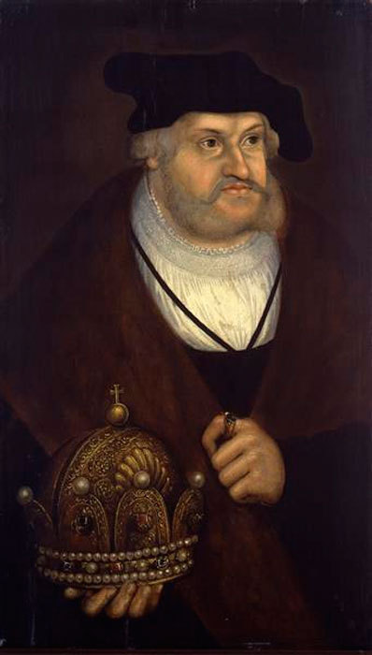
Мартин Лютер укрылся в замке саксонского правителя Фридриха III Мудрого.

Slide 19
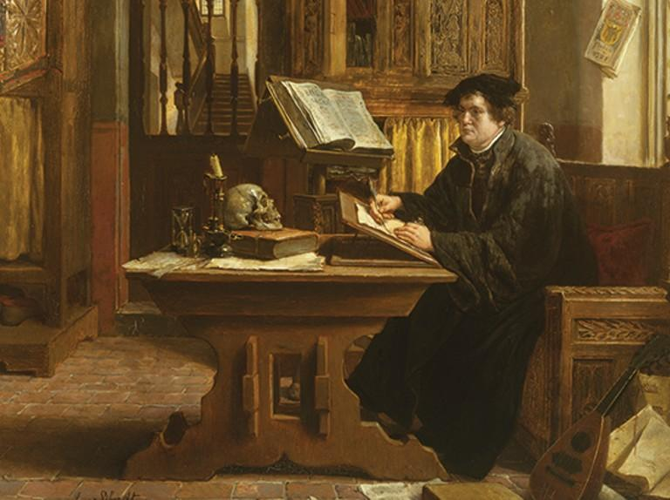
Появление лютеранской Церкви (протестанство). Перевод Мартиным Лютером Библии на немецкий. язык.

Slide 20
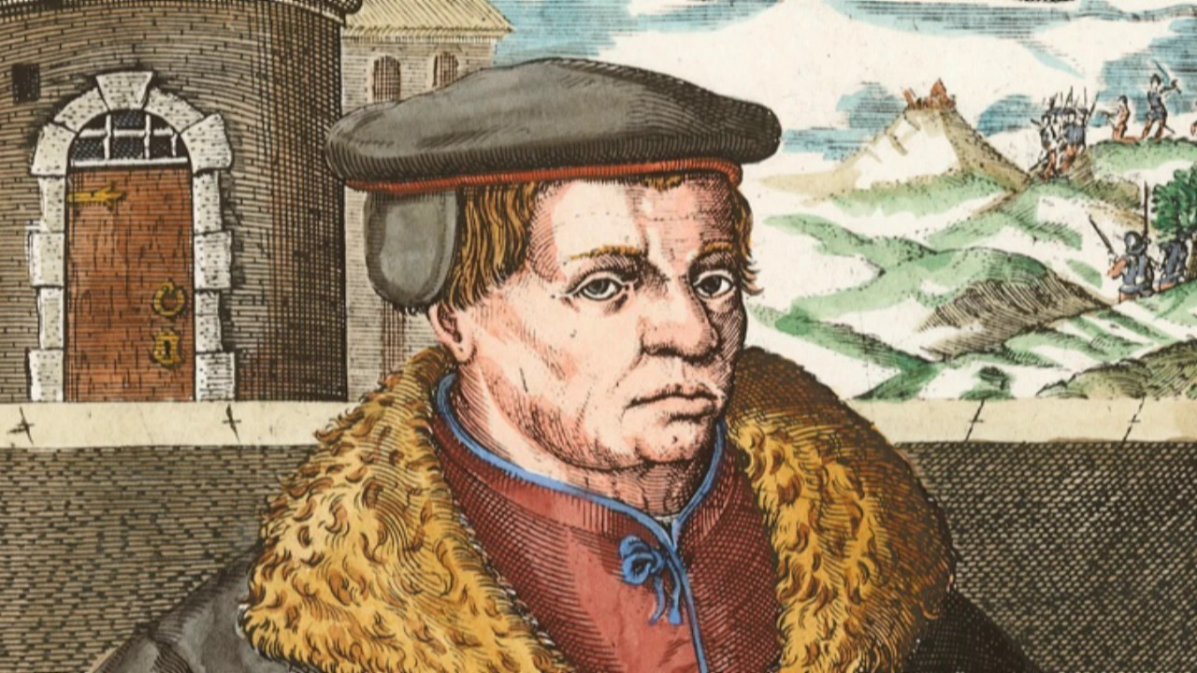
Крестьянская война в Германии 1524-1525 гг. Лидер - Томас Мюнцер.

Slide 21
Посмотрим мультфильм “Под знаменем башмака” (10:10) и ответим на следующие вопросы:
Почему крестьяне восстали?
Как звали лидера восстания?
Что пропагандировал лидер восстания народу?
Почему народ выбрал название “Под знаменем башмака”?
Что затеял рыцарь Грумбах? Чем закончилась его авантюра?
Чем закончилось восстание?

Slide 22
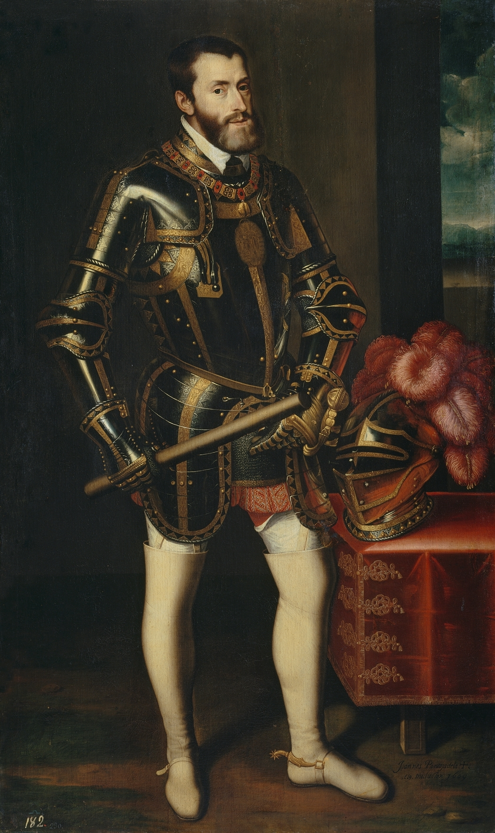
Аугсбургский религиозный мир 1555 г. (Карл V Габсбург) - “Чья страна, того и вера”.

Slide 23
Читаем отрывок из Аугсбургского мира:
XV. Чтобы установить мир в Священной империи германской нации между римским императорским величеством и курфюрстами, князьями и чинами, — пусть... предоставят им в мире придерживаться своих религиозных убеждений, литургии и обрядов, равно как пользоваться и своим состоянием и другими правами и привилегиями; и полный религиозный мир должен быть достигнут только христианскими средствами согласия или же страхом наказания в форме имперской опалы. <...>
XXIII. Никакой имперский чин не должен пытаться убеждать подданных других чинов оставить свою религию или защищать их против их собственных властей.
-Назовите главные условия Аугсбургского мира.
-Один из принципов Аугсбургского мира — «Чья страна, того и вера». Объясните смысл этого принципа. В чьих интересах он был принят?
-Сформулируйте значение Аугсбургского мира.

Slide 24
Последствия Реформации:
1.Раскол в католичестве - возникновение лютеранства.
2.Раскол Германии по религиозному признаку.
3.Закрепление раздробленности Германии.

